Slide 1
概率论与数理统计
任课教师： 程炜

Slide 2

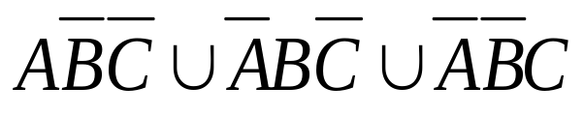
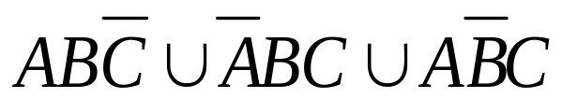
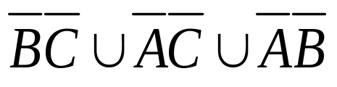
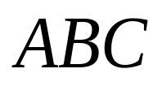
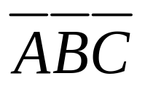
练习 甲、乙、丙三人各向目标射击一发子弹，以 A、B、C分别表示甲、乙、丙命中目标，试用A、B、C的运算关系表示下列事件
(1) 至少有一人命中目标；
(2) 恰有一人命中目标；
(3) 恰有两人命中目标；
(4) 最多有一人命中目标；
(5) 三人均命中目标；
(6) 三人均未命中目标；

Slide 3
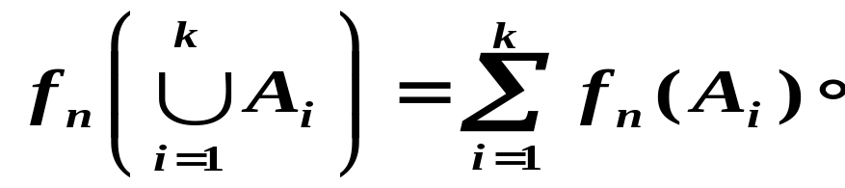
§1.2 事件的概率
1.2.1 事件的频率
I. 频率定义
设A是一个事件,
在相同条件下进行n次试验，
A发生了m 次.
则称 m为事件A在 n 次试验中发生
的频数或频次，
称 m与 n之比 m/n 为事件A在 n次
试验中发生的频率，
记为 f_{n}(A).
II. 频率性质
(1)⋅ 0≤ f_{n}(A)≤1；(2)⋅ f_{n}(Ω)=1, f_{n}(Ø)=0；
(3). 若事件 A₁, A₂,…, A_{k} 两两互斥，则

Slide 4





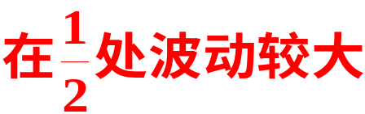
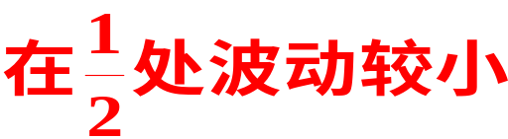
实例 将一枚硬币抛掷 5 次、50 次、500 次, 各做7 遍, 观察正面出现的次数及频率.
试验
序号
0.4
22
0.44
251
0.502
1 2 3 4 5 6 7
随n的增大, 频率 f 呈现出稳定性
2
3
0.6
25
0.50
249
0.498
1 5 1 2 4
0.2
21
0.42
256
0.512
1.0
25
0.50
247
0.494
0.2
24
0.48
251
0.502
0.4
18
0.36
262
0.524
波动最小
0.8
27
0.54
258
0.516

Slide 5
当试验次数 n充分大时，
事件的频率总在一个定值
附近摆动，
而且试验次数越多，
一般说来摆动的幅度
越小.
这一性质称频率的稳定性.
频率在一定程度上反映了事件在一次试验中发生
的可能性大小.
尽管每进行一连 n次试验，
所得到的
频率可能各不相同,
但只要 n足够大，
频率就会非常
接近一个固定值——概率.
因此,
概率可以通过频率来“度量”,
频率是概率
的近似,
概率是频率某种意义下的极限.

Slide 6
1.2.2 事件概率
I.概率的公理化定义
设E是随机试验，
Ω是样本空间，
对Ω中的每个
事件A，
赋予一个实数P(A) ，
若P(A) 满足下述三条:
(1). P(A)≥0；
（非负性）
(2). P(Ω)=1 ;
（规范性）
(3). 若事件A₁, A₂ ,… 两两互斥，
则有
则称P(A)为事件A 的概率.
（可加性）
注意
这里的函数P(A)与以前所学过的函数不同.
不同之处在于：P(A)的自变量是事件( 集合 ).

Slide 7
不难看出：
这里事件概率的定义是在频率性质的
基础之上提出的.
在§5.1中,
我们将看到：
频率f_{n}(A)
在某种意义下收敛到概率P(A)的结论.
基于这一点，
我们有理由用上述定义的概率 P(A)来度量事件A在一
次试验中发生的可能性大小.

Slide 8






II. 概率的性质
1. P(Ø)=0，
即不可能事件的概率为零；
2. 若事件 A₁, A₂ ,…, A_{n} 两两互斥，
则有
P(A₁∪A₂∪…∪A_{n})=P(A₁)+…+P(A_{n}),
即互斥事件并的概率等于它们各自概率之和；
3. 对任一事件A,
均有
4. 对两个事件A和B，
若A⊂B,
则有:
P(B-A)+P(A)=P(B),
P(B-A)=P(B)-P(A),
P(B)≥P(A).
(B-A)+A=B,
有
5. 对任意两个事件A与 B，

Slide 9
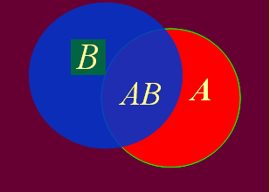
证明：
A∪B = AB∪(A－ AB)∪(B－ AB)，
P(A∪B)
=P(AB∪(A－AB) ∪(B－ AB))
=P(AB)+P(A－ AB)+P(B－ AB）
=P(AB)+P(A)－P(AB) + P(B)-P(AB)
=P(A)+P(B)－P(AB).

Slide 10
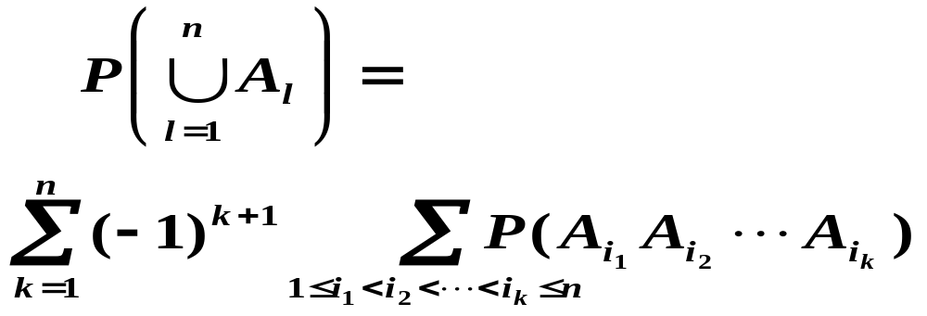
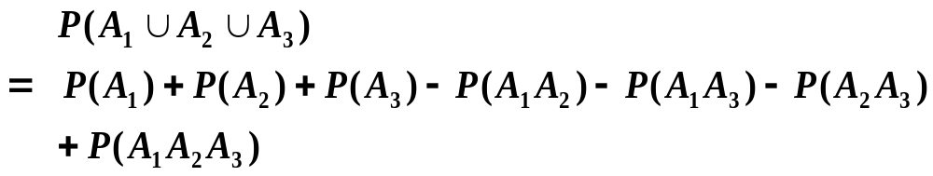
说明
性质5称为概率的加法公式，
可推广至多个事件的情形
特别地，n = 3 时，有

Slide 11
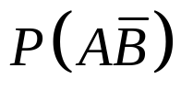



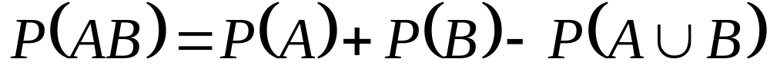

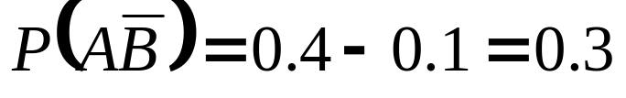
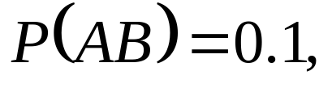
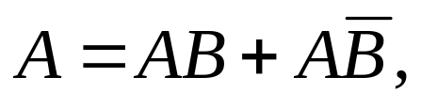
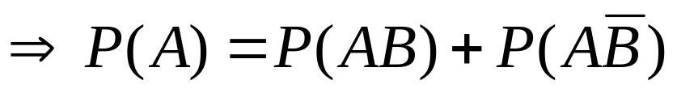
例
1
已知事件Ａ和Ｂ满足P(A)=0.4, P(B)=0.3,
P(A∪B)=0.6. 求 ．
解
所以
方法二
先求出

Slide 12





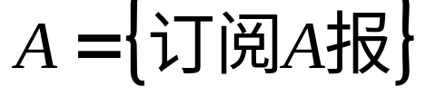
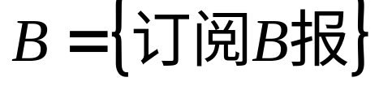
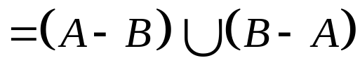
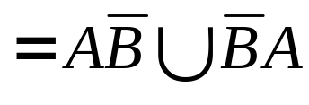
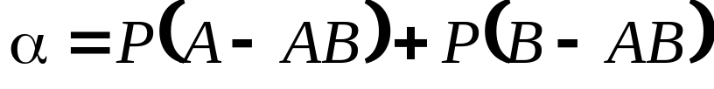
例
2
某城市中发行 2 种报纸
经调查,
在这
2 种报纸的订户中,
订阅
报的有
45%,
订阅
报的有
35%,
同时订阅 2 种报纸
的有
10%,
求只订一种报纸的概率 .
解
记事件
则
{只订一种报}
又这两件事是互不相容的,
由概率的有限可加性
及性质 4得,

Slide 13
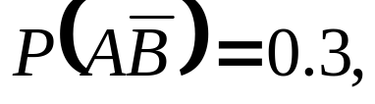
课堂练习
已知事件Ａ和Ｂ满足P(A)=0.5, P(B)=0.4，
并且
则P(A∪B)= ．
A. 0.3
B. 0.7
C. 0.4
D. 0.2

Slide 14


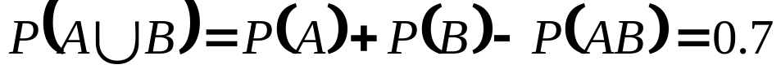
课堂练习
已知事件Ａ和Ｂ满足P(A)=0.5, P(B)=0.4，
并且
则P(A∪B)= ．
A. 0.3
B. 0.7
C. 0.4
D. 0.2
解
所以

Slide 15
小结
本节首先介绍频率的概念，指出在试验
次数充分大的情况下，频率接近于概率的结
论；然后给出了概率的公理化定义及概率的
主要性质。
作业
P23 1.10(2)(3)

Slide 16
§1.3 古典概率模型
I. 什么是古典概率模型
如果试验 E 满足
(1).试验结果只有有限种；
(2).各种结果出现的可能性相同.
则称这样的试验模型为等可能概率模型或古
典概率模型，
简称等可能概型或古典概型.

Slide 17
II. 古典概率模型中事件概率求法
因试验E的结果只有有限种，
即样本点是有限个:
ω₁,ω₂ ,…,ω_{n} .
Ω={ω₁}∪{ω₂ }∪…∪{ω_{n}}，
{ω_{i}}是基本事件，
且各自发生的概率相等.
于是，
有
P(Ω)=1
=P({ω₁}∪{ω₂ }∪…∪{ω_{n}})
=P({ω₁})+P({ω₂ })+…+P({ω_{n}})
=n P({ω_{i}}),
i=1,2,…,n.
从而，
P({ω_{i}})= 1/n，i=1,2,…,n.

Slide 18
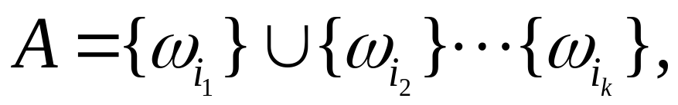
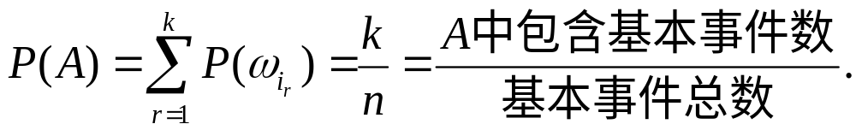
因此，
若事件A 包含 k 个基本事件，
即
则
古典概率的计算步骤:
(1). 弄清随机试验是什么?
(判断有限性和等可能性)
(2). 样本空间Ω怎样构成?
(求出基本事件总个数n)
(3). 考察所讨论的事件A.
(求出A所含基本事件数k)
(4). 利用公式P(A)= k/ n , 计算出P(A).

Slide 19
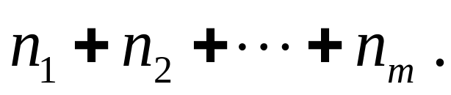
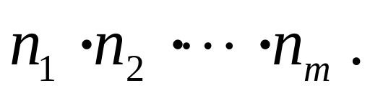
基本计数原理
1. 加法原理
设完成一件事有m种方式,
其中第一种
方式有n₁种方法，
第二种方式有n₂种方法,
……,
第m
种方式有n_{m}种方法,
无论通过哪种方法都可以完成这
件事,
则完成这件事的方法总数为
2. 乘法原理
设完成一件事有m个步骤,
其中第一个
步骤有n₁种方法，
第二个步骤有n₂种方法，
……，
第m个步骤有n_{m}种方法；
完成该件事必须通过每一
步骤才算完成，
则完成这件事的方法总数为

Slide 20



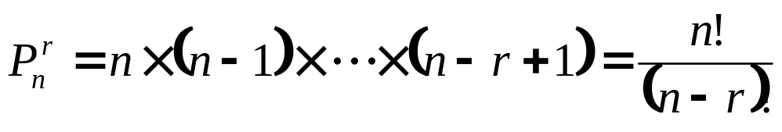
3. 排列组合方法
(1)排列公式
从n个不同元素中任取r
（
）
个元素排成一列
（考虑元素先后出现次序），
称此为一个排列，
此种
排列的总数记为
有时也记作
按乘法原理，
取出的第一个元素有n种取法，
取出
的第二个元素有n-1种取法,
……,
取出的第r个元素有
n-r+1种取法，
故所有的取法总数为

Slide 21
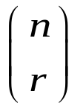
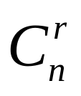
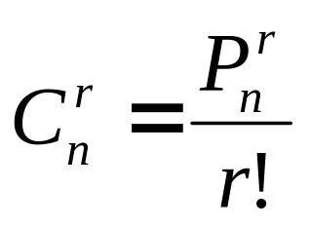
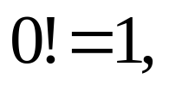
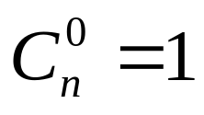
(2)重复排列
从n个不同元素中每次取出一个，
放回后再取下一
个，
如此连续取r次所得的排列称为重复排列，
此种
重复排列数共有n^{r}个.
(3) 组合公式
从n个不同元素中任取r
（
）
个元素并成一组
（不考虑元素间的先后次序），
称此为一个组合，
此种
组合的总数记为
或
PS. 规定

Slide 22
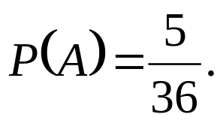
III. 古典概模型举例
例1 掷一颗均匀骰子，设A表示所掷结果为“四点或五点”，B表示所掷结果为“偶数点”,求P(A)和P(B).
解
由 n=6，
k_{A}=2,
得 P(A)=2/6=1/3；
再由k_{B}=3，
得 P(B)=3/6=1/2
例1' 掷一颗均匀骰子两次. 设事件A表示“前后两次出现的点数之和为8”, 求P(A).
解
易知 n=36, k=5,
于是有

Slide 23
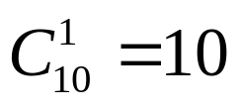

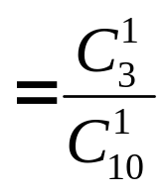
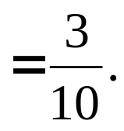

练习
一个袋子中装有 10 个大小相同的球,
其中 3
个黑球,
7 个白球,
求:
(1)
从袋子中任取一球,
这个球是黑球的概率;
(2)
从袋子中任取两球,
刚好一个白球一个黑球的
概率
以及两个球全是黑球的概率.
解
(1)
10 个球中任取一个,
共有
种.
从而
根据古典概率计算,
事件
“取到的球为黑球”
的概率为

Slide 24
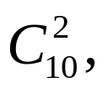
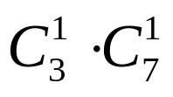
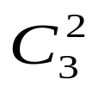


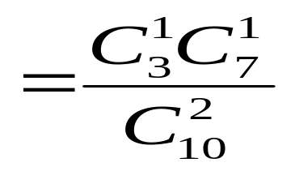
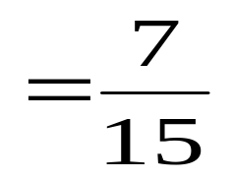
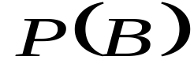
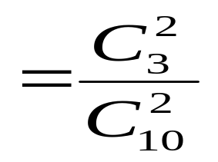
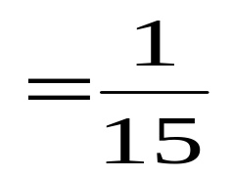
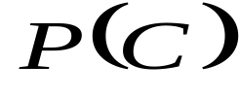
(2)
10 个球中任取两球的取法有
其中
刚好一个白球,
一个黑球的取法有
种取法,
两个球均是黑球的取法有
种,
记
为事件
“刚
好取到一个白球一个黑球”,
为事件“两个球均
为黑球”,
则

Slide 25
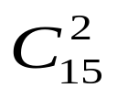
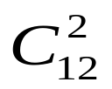
例2 货架上有外观相同的商品15件，其中12件来自产地甲, 3件来自地乙. 现从15件商品中随机地抽取两件,求这两件商品来自同一产地的概率.
解
从15件商品中取出2商品，
共有 = 105种取法，
且每种取法都是等可能的，
故n=105.
令
A={两件商品都来自产地甲},
k_{A}= =66,
B={两件商品都来自产地乙},
k_{B}=
=3，
而事件: {两件商品来自同一产地}=A∪B,
且A与B互斥,
A∪B包含基本事件数66+3=69，
故，
所求概率=69/105=23/35.

Slide 26
例3 有外观相同的三极管6只，按电流放大系数分类，4只属甲类，2只属乙类.
按下列两种方案抽取三极管两只：
(1).每次抽取一只，测试后放回，然后再抽取下一只
(放回抽样)；
(2).每次抽取一只，测试后不放回，然后在剩下的三
极管中再抽取下一只(不放回抽样).
设
A={抽到两只甲类三极管}，
B={抽到两只同类三极管},
C={至少抽到一只甲类三极管},
D={抽到两只不同类三极管}，
求 P(A), P(B), P(C), P(D).

Slide 27
解
(1).由于每次抽测后放回,
因此，
每次都是在6只
三极管中抽取.
第一次从6只中取一只，
共有6种可能取
法；
第二次还是从6只中取一只，
还是有6种取法.
所以
取两只三极管共有6×6=36种可能的取法，
则 n=36.
第一次取一只甲类三极管共有4种可能取法,
第二次
再取一只甲类三极管还是有4种可能取法.
故取两只甲类
三极管共有4×4=16 种可能的取法,
即k_{A}=16.
所以，
P(A)=16/36=4/9；
令F={抽到两只乙类三极管}，
则 k_{F}=2×2=4.
故，P(F)=4/36=1/9；
因C是F的对立事件，
所以 P(C)=1-P(F)=8/9;
因B=A∪F,
且A与F互斥，
得 P(B)=P(A)+P(F)=5/9；
D是B的对立事件,
得 P(D)=1-P(B)=4/9.

Slide 28
(2).由于第一次抽测后不放回,
所以第一次从6只中取
一只,
共有6种可能的取法；
第二次是从剩余的5只中取
一只，
有5种可能的取法.
由乘法原理，
知取两只三极管
共有n= 6×5=30种可能的取法.
由乘法原理，
得 k_{A}=4×3=12，
从而P(A)=12/30=2/5；
类似地,
得k_{F}=2×1=2，
P(F)=2/30=1/15；
由C是F的对立事件,
得 P(C)=1-P(F)=14/15;
由B=A∪F,
且A与F互斥，
得
P(B)=P(A)+P(F)=7/15；
由D是B的对立事件,
得 P(D)=1-P(B)=8/15.

Slide 29
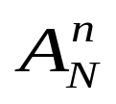
例4 n个球随机地放入N(N≥n)个盒子中，若盒子的容量无限制. 求“每个盒子中至多有一球”的概率.
解
因每个球都可以放入N个盒子中的任何一个，
故每个球有N种放法.
由乘法原理，
将n个球放入N个
盒子中共有 N^{n} 种不同的放法.
每个盒子中至多有一个球的放法(由乘法原理得):
N(N-1)…(N-n+1)= 种.
故，P(A)= / N^{n} .
许多问题和上例有相同的数学模型.
如(生日问题)：
他们中至少有两人
某人群有n个人，
生日相同的概率有多大？

Slide 30


设每个人在一年(按365天计)内每天出生的可能性都
相同，
现随机地选取n(n≤365)个人，
则他们生日各不
相同的概率为
/ 365^{n}.
于是,
n个人中至少有两人生日相同的概率为
1- / 365^{n}.
从上表可以看出:
在40人左右的人群里,
十有八九
会发生{两人或两人以上生日相同}这一事件.

Slide 31


公式补充
把 n 个物品分成k组，
使第一组有n₁个,
第二组有
n₂个,
……,
第 k 组有n_{k}个，
且 n₁+ n₂+…+n_{k}=n，
则
不同的分组方法数为

Slide 32



例5 某公司生产的15件产品中，有12件正品，3件
次品.现将它们随机地分装在3个箱中, 每箱装5件，设A={每箱中恰有一件次品}, B={三件次品都在同一箱中}.求P(A)和P(B).
解
15件产品装入3个箱中，
每箱装5件，
有
种等可能的装法.
故，
基本事件总数为 .
把三件次品分别装入三个箱中，
共有3!种装法.
这样的每一种装法取定以后，
把其余12件正品再
平均装入3个箱中，
每箱装4件，
有
种装法.

Slide 33







再由乘法原理，
可知装箱总方法数有
即A包含
个基本事件.
从而，
把三件次品装入同一箱中,
共有3种装法.
这样的每
一种装法取定以后,
再把其余12件正品装入3个箱中
(一箱再装2件,另两箱各装5件)又有
由乘法原理，
知装箱方法共有
即B包含
个基本事件.
故，

Slide 34


例6 设N件产品中有K件次品，N-K件正品,K<N.现从N件中每次任意抽取1件产品，检查其是正品还是次品后放回；这样共抽检产品n次.求事件A={所取的n件产品中恰有k件次品}的概率，k = 0, 1, 2, …, n.
解
假定N件产品有编号，
从中任意取出一件，
每次都有N种取法.
由乘法原理，
n次共有N^{n}种取法，
则基本事件总数为N^{n}.
当所取的n件产品中恰有k件次品时，
共有 种情况.
这 种情况确定以后,
从K件次品中取出k件，
共有K^{k}
种取法；
从N-K件正品中取n-k件,
共有(N-K)^{n-k}种取法.
由乘法原理，
共有 种取法.
则A中基本
事件个数为 .

Slide 35



则
在上式中，
令 p=K/N，
则有
这是以后常用的，
也是非常重要的二项分布的概率
公式.

Slide 36







练习 设有10件产品，其中有4件不合格产品，从中不放回的任取2件，（1）第二件才取到不合格品的概率；（2）第二件取到不合格品的概率.
解 A_{i}={第i次取到不合格品}, i=1, 2
P{第二次才取到不合格品}
P{第二次取到不合格品}

Slide 37
小结
本节首先给出古典概型的定义；
然后讨论古典
概型中事件概率的求法：
若事件A包含k个基本事
件，
则有
P(A)=k×(1/n)=k/n；
最后，
给出了几个古典概型中求随机事件概率的
应用实例.
作业
P23 1.13(1)，1.14(1)(３)

